Slide 1
20505 김재현
2020 아이왑 22기를 위한 CSS_3
https://github.com/rlapo213/IWOP_CSS_lectures
*이 ppt는 poiemaweb을 참고하여 만들어졌습니다.

Slide 2
Contents
First
CSS 기본 문법
Second
셀렉터
Third
CSS 속성값의 단위
Fourth
박스 모델
Fifth
display, opacity 속성
Sixth
요소의 위치 정의
Seventh
Flexbox layout
Eighth
수평/수직 중앙 정렬

Slide 3
display, opacity 속성
First
Second
Third
Fourth
Fifth
1. display 속성
1.1 block 레벨 요소
1.2 inline 레벨 요소
1.3 inline-block 레벨 요소
2. opacity 속성
Notes:
Display 전시하다, (정보를) 내보이다
이런 뜻 그냥 막상 외우지 말고 왜 이것인지 생각해보면 쉬울거에오
아무거나 막 갖다 붙이진 않으니까요
Opacity는 불투명이에요
오늘은 내가 원하는 요소를 원하는 위치에 놓기 위해서 배워야 하는 것을 배울거에오
개념을 배우는 것이라서 글이 많은데 싫어하지 말고 천천히 읽으면 다 알 수 있는 내용일 거에오

Slide 4
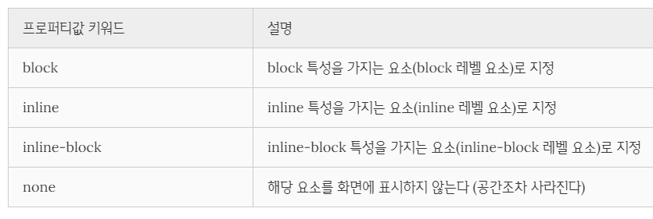
display, opacity 속성
First
Second
Third
Fourth
Fifth
1. display 속성
Notes:
여기까지는 쉬워요
Display : block; 이면 그냥 display의 속성값을 block으로 둔다는 뜻이에요 다 똑같아요
None은 그냥 없애겠다는 뜻이에요
Html 태그 마다 Display : block; 과 display : inline;은 기본값으로 자동으로 적용됩니다.
그런데 태그에 기본값으로 적용되는게 2가지에요
이제 무슨 기준이나 특성에 따라서, 혹은 아무 규칙 없이(-> 암기) 태그에 둘 중 하나가 적용된다고 생각을 할 수 있겠죠?
하지만 매우 슬프게도 후자랍니다.
아무 규칙이 없어요. 뭐 작은 규칙은 있을 수도 있겠지만 모두 적용되고 약간의 예외가 있는 기준이나 특성은 없어요..
그래서 block인지 inline인지 태그마다 알아야돼요 중요해요.

Slide 5

display, opacity 속성
First
Second
Third
Fourth
Fifth
1.1 block 레벨 요소
항상 새로운 줄에서 시작함
화면 크기 전체의 가로폭을
차지함 (width: 100%)
width, height, margin,
padding 속성 지정이 가능함
block 레벨 요소 내에 inline 레벨 요소를 포함할 수 있음
Notes:
일단 block 레벨의 요소의 예는 위와 같습니다. 더 많아요 ^^*..
무조건 무조건 block요소면 새로운 라인에서 시작해요 새로운 줄이 뭐냐면 음.. 그냥 만약에 아무 요소나 있다고 하면 거기에는 안써져요
그러니까 block요소는 아무도 없는 자리에 들어간다고 생각하면 돼요
화면이 꽉 차도록 요소가 있다. 그러면 그 밑에 써져요 block요소는.
대표적인 block이 div에요

Slide 6

display, opacity 속성
First
Second
Third
Fourth
Fifth
1.2 inline 레벨 요소
새로운 줄에서 시작하지 않으며 문장의 중간에 들어갈 수 있음
줄을 바꾸지 않고 다른 요소와 함께 한 행에 위치함
content의 너비만큼 가로폭을 차지함
width, height, margin-top, margin-bottom 속성을
지정할 수 없음 상, 하 여백은 line-height로 지정함
inline 레벨 요소 뒤에 공백(엔터, 스페이스 등)이 있는 경우, 정의하지 않은 space(4px)가 자동 지정됨
inline 레벨 요소 내에 block 레벨 요소를 포함할 수 없음
inline 레벨 요소는 일반적으로 block 레벨 요소에 포함되어 사용됨
Notes:
Inline 레벨의 요소의 예는 위와 같습니다. 더 많아요 ^^*..
Inline은 새로운 줄에서 시작하지 않고 줄 중간에 들어갈 수 있어요
그리고 새로운 줄이 아니고 다른 요소와 함께 한 행에 위치해요 content의 너비만큼 가로폭을 차지해요 그러면 여기에서 궁금한게 하나 생기죠
만약 줄이 끝나도 새로운 줄이 아니고 다른 요소와 함께 한 행에 위치할까? 그래서 제가 한번 해봤습니다.
결론은 다음 줄(?)로 이동하는데 되게 이상해요 이게 다음 줄이 맞는건가 싶기도 해요 이 채로는 웹사이트를 만들지 못할 정도에요
Content의 너비만큼 가로폭을 차지해요 (글씨 길이만큼)
Inline 레벨 요소 뒤에 공백이 있으면 정의하지 않은 스페이스가 자동 지정돼요 이거는 저도 한 때 애먹은 적이 있어서 예제를 봐볼게요

Slide 7
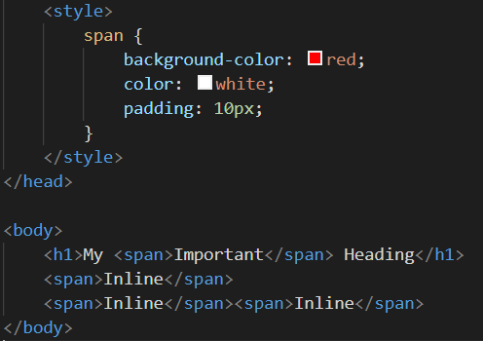
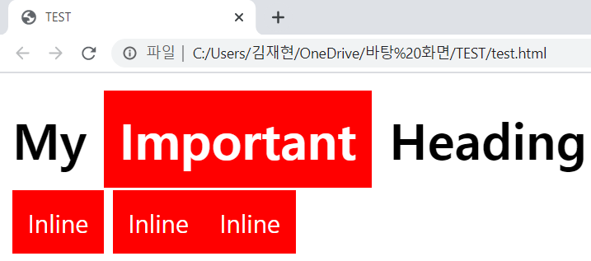
display, opacity 속성
First
Second
Third
Fourth
Fifth
block 안에
inline
1.2 inline 레벨 요소
공백(엔터, 스페이스 등)
정의하지 않은 space(4px)
Notes:
저 스페이스 바 하나가 진짜 불ㅡㅡㅡㅡ편 해요

Slide 8
display, opacity 속성
First
Second
Third
Fourth
Fifth
1.3 inline-block 레벨 요소
기본적으로 inline 레벨 요소와 흡사하게 줄을 바꾸지 않고 다른 요소와 함께 한 행에 위치시킬 수 있음
content의 너비만큼 가로폭을 차지함
block 레벨 요소처럼 width, height, margin,
padding 속성을 모두 정의할 수 있음 상, 하 여백을
margin과 line-height 두가지 속성 모두를 통해 제어할 수 있음
inline-block 레벨 요소 뒤에 공백(엔터, 스페이스 등)이 있는경우, 정의하지 않은 space(4px)가 자동 지정됨
Notes:
Inline-block은 뭐랄까 인공의 손길이라고 생각하면 돼요 block과 inline 레벨 요소의 특징을 모두 갖습니다
스페이스바와 싸우는 방법! https://css-tricks.com/fighting-the-space-between-inline-block-elements/
그래서 span은 inline인데 block처럼 쓰고 싶다 하시면 span에 display : block;속성을 주면 됩니다~^^
Div을 inline으로 쓰고 싶다 하시면 div에 display : inline;속성을 주시면 돼요

Slide 9
display, opacity 속성
First
Second
Third
Fourth
Fifth
2. opacity 속성
Opacity 속성은 요소의 투명도를 조절함
0.0 ~ 1.0의 값을 입력하며 0.0은 투명, 1.0은 불투명을 의미함
Notes:
Opacity는 불투명함
불투명이 거짓이면 투명이죠 opacity : 0; -> 보이지 않음 (투명)
불투명이 참이면 뭐에요 불투명이죠 opacity : 1;(default) -> 보임 (불투명)

Slide 10
display, opacity 속성
First
Second
Third
Fourth
Fifth
여기까지.
쉬도록 합시다
질문 하고
수업에서 불편한 부분도 알려주세요
Notes:
FIFTH 끝

Slide 11
요소의 위치 정의
Sixth
Seventh
Eighth
1. position 속성
1.1 static (기본 위치)
1.2 relative (상대 위치)
1.3 absolute (절대 위치)
1.4 fixed (고정 위치)
2. overflow 속성
Notes:
Position 위치란 뜻이죠
Static은 정적이란 건데 그냥 기본값이에요
Relative는 관련 있는 즉 상대적인거죠
Absolute는 절대적인
Fixed는 고정된
이정도로 해석하면 될거같아요
Overflow는 flow가 흐르다이죠 근데 over 즉 넘쳐 흐르는거에요

Slide 12
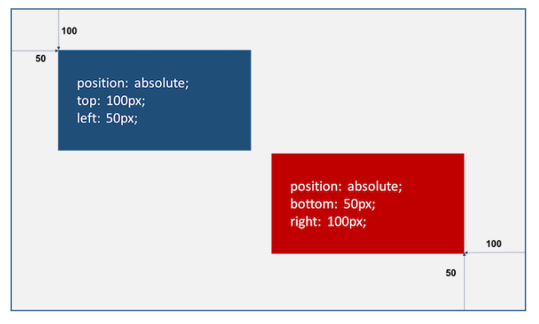
요소의 위치 정의
Sixth
Seventh
Eighth
1. position 속성
position 속성은
요소의 위치를 정의함
좌표 속성 :
top : A;
Bottom : A;
left : A;
Right : A;
Notes:
position 프로퍼티는 요소의 위치를 정의합니다
top, bottom, left, right 속성과 함께 사용하여 위치를 지정한다.
용어 정의를 좀 할게요 이거 이번 시간에 많이 쓸거라서요
A는 css 속성값의 단위에서 크기 단위 정도입니다.(px, %, 등,,)
좌표 속성을 사용할 수 있는 position 속성값은 relative, absolute, fixed에요 static은 좌표 속성을 사용하지 못합니다
좌표 속성 : (top, bottom, left, right) 을 사용하면 요소의 위치를 정의할 수 있어요
이번 시간에도 글이 많아요,,,,,,,

Slide 13
요소의 위치 정의
Sixth
Seventh
Eighth
1.1 static (기본 위치)
static은 position 속성의 기본값으로
position 속성을 지정하지 않았을 때와 같음
기본적인 요소의 배치 순서에 따라 위에서 아래로, 왼쪽에서 오른쪽으로 순서에 따라 배치되며 부모 요소 내에 자식 요소로서 존재할 때는 부모 요소의 위치를 기준으로 배치됨
기본적으로 이 값을 지정할 일은
없지만 이미 설정된 position을
무력화하기 위해 사용될 수 있음
좌표 속성을 사용할 수 없음
사용할 경우에는 무시됨
Notes:
그러니까 그냥 기본값이에요
(Position이 static이면 position : absolute; 를 무력화할 수 있어요)..

Slide 14
요소의 위치 정의
Sixth
Seventh
Eighth
1.2 relative (상대 위치)
기본 위치를 기준으로 좌표 속성을
사용하여 위치를 이동시킬 수 있음
static을 선언한 요소와 relative를 선언한 요소의
차이점은 좌표 속성의 동작 여부 뿐이며
그 외는 동일하게 동작함
Notes:
Relative는 static인데 좌표 속성을 사용할 수 있는 것이라고 생각하면 됩니다
기본 위치(static으로 지정되었을 때의 위치)를 기준으로 좌표 프로퍼티(top, bottom, left, right)를 사용하여 위치를 이동시킨다.
static을 선언한 요소와 relative를 선언한 요소의 차이점은 좌표 프로퍼티의 동작 여부 뿐이며 그 외는 동일하게 동작한다.
여기서 중요! Top, bottom, left, right를 사용하는 방법을 배워볼게요
이거 진짜 잘 배워야 나중에 헷갈리지 않으니 집중해야해요ㅠㅠ

Slide 15
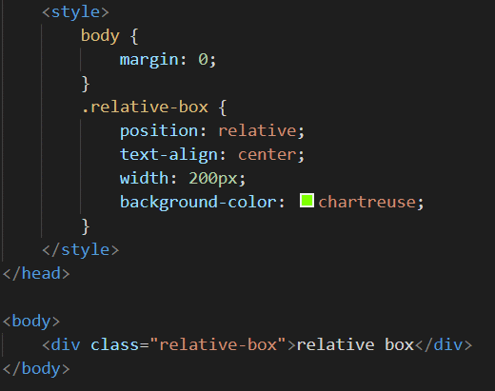
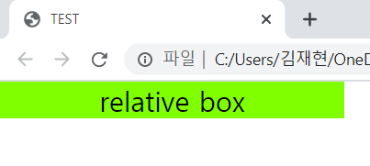
요소의 위치 정의
Sixth
Seventh
Eighth
Notes:
지금 이제 좌표 속성을 주지 않았으니 가만히 있는거에요
Div 위에 body가 있죠. Body가 부모 요소에요 부모요소로부터 이동하는거에요
기본 위치(body(부모 요소))를 기준으로 이동하는 것이기 때문에
기본 위치는 보라색 점이에요

Slide 16
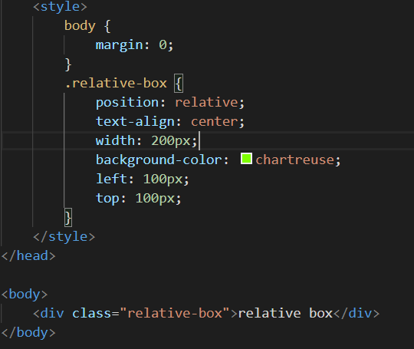
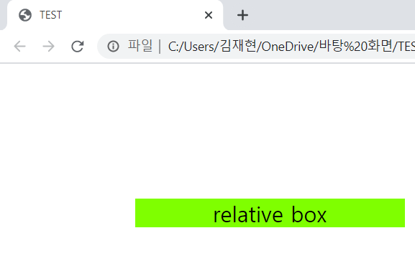
요소의 위치 정의
Sixth
Seventh
Eighth
Notes:
좌표 속성을 줬어요 left와 top을 줬죠
근데 왼쪽과 위쪽이 아니라 그 반대쪽으로 이동해요
동작하는 구조는 같으니 left를 예로 들어 설명하겠습니다
Left는 왼쪽이죠 그래서 왼쪽으로 간다는 것이 아니라 left는 왼쪽에서 속성값({left : a;}일 때 a) 만큼 오른쪽으로 가겠다는 뜻입니다.
Top도 위쪽으로 간다는 것이 아니라 위쪽에서 속성값만큼 아래쪽으로 가겠다는 뜻이에요 (좌표 속성만큼 거기에서 떼어낸다는 느낌..(?))
그래서 relative box는 position이 relative여서 기본 위치 (보라색 점)으로부터 밑으로 오른쪽으로 100px만큼 이동한 거에요
저 두 개의 검정색 선이 100px이에요 둘의 길이는 똑같습니다

Slide 17
요소의 위치 정의
Sixth
Seventh
Eighth
1.3 absolute (절대 위치)
부모 요소 또는 가장 가까이 있는 조상 요소(static 제외)를
기준으로 좌표 속성만큼 이동함
만일 부모 또는 조상 요소가 static인 경우,
body를 기준(보라색 점)으로 하여 좌표 속성만큼 위치하게 됨
따라서 부모 요소를 배치의 기준으로 삼기 위해서는 부모 요소에 relative를 정의하여야 함
이때 다른 요소가 먼저 위치를 점유하고 있어도 뒤로 밀리지 않고
덮어쓰게 됨 (이런 특성을 부유 또는 부유 객체라 한다)
absolute 선언 시, block 레벨 요소의 width는 inline 요소와 같이 content에 맞게 변화되므로 적절한 width를 지정하여야 함
Notes:
하나도 어렵지 않아요,,ㅎ,,,,ㅎ,ㅎ,ㅎㅎㅎ,,,,
빨간색이 핵심……이에요…
모든 조상 요소의 position이 static이면 position :absolute;를 무력화시킬 수 있어요(body를 기준으로 이동)
Static이 아니면 가장 가까운 조상 요소에서부터 이동

Slide 18
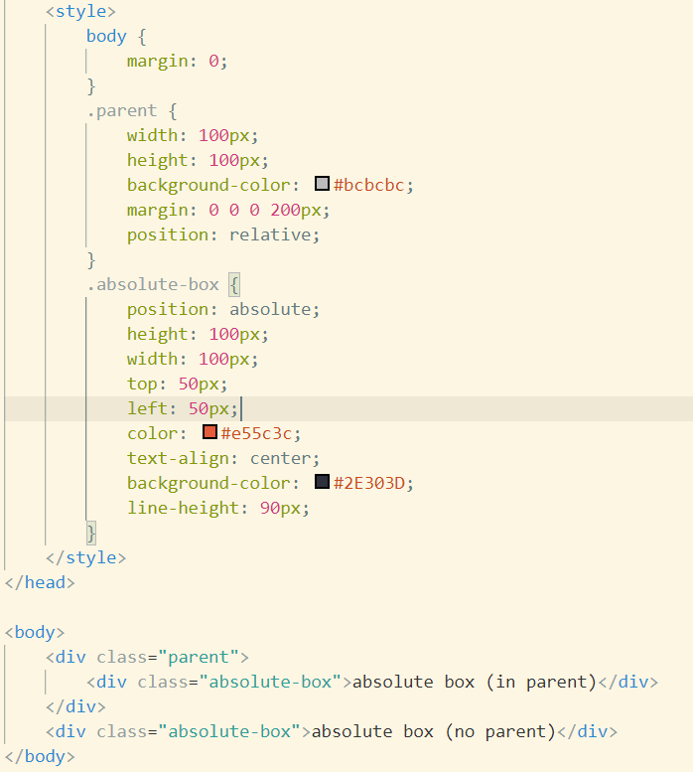
요소의 위치 정의
Sixth
Seventh
Eighth
Notes:
예제 볼게요
일단 보면 body부터 보세요 body에서 알수 있는 것
1. Absolute box (in parent)div는 부모요소의 class가 parent인 div이다
2. Absolute box (no parent)div는 부모요소가 body이다
Style 볼게요
1. Body에 마진이 0이에요
2. .parent position relative죠 이러면 Absolute box (in parent)div는 .parent가 기준점이 된다는 것을 알 수 있어요
3. .parent에서 margin을 왼쪽에 200px 줬다 -> 오른쪽으로 200px만큼 이동
4. .absolute-box에서 position이 absolute죠 이러면 부모요소가 relative니까 부모요소를 기준으로 이동

Slide 19
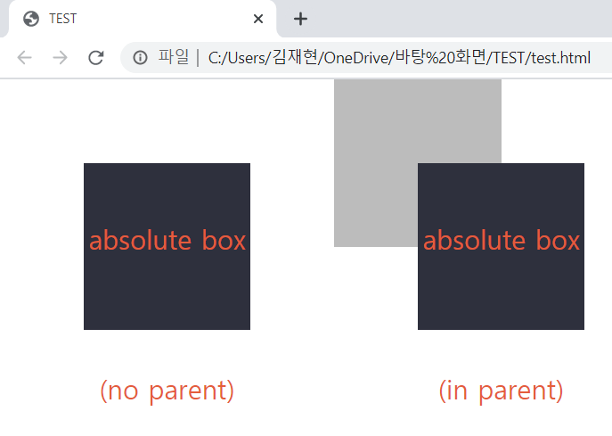
요소의 위치 정의
Sixth
Seventh
Eighth
Notes:
여기에서 알아야 하는 것
No parent box는 부모요소가 body여서 body 기준점으로부터 top, left 50px씩 이동한 것이다
In parent box는 부모요소의 margin이 200px이고 position 이 relative이기 때문에 부모요소로부터 top, left 50px씩 이동한 것이다.
검정색 선들의 길이는 50px로 모두 같다

Slide 20
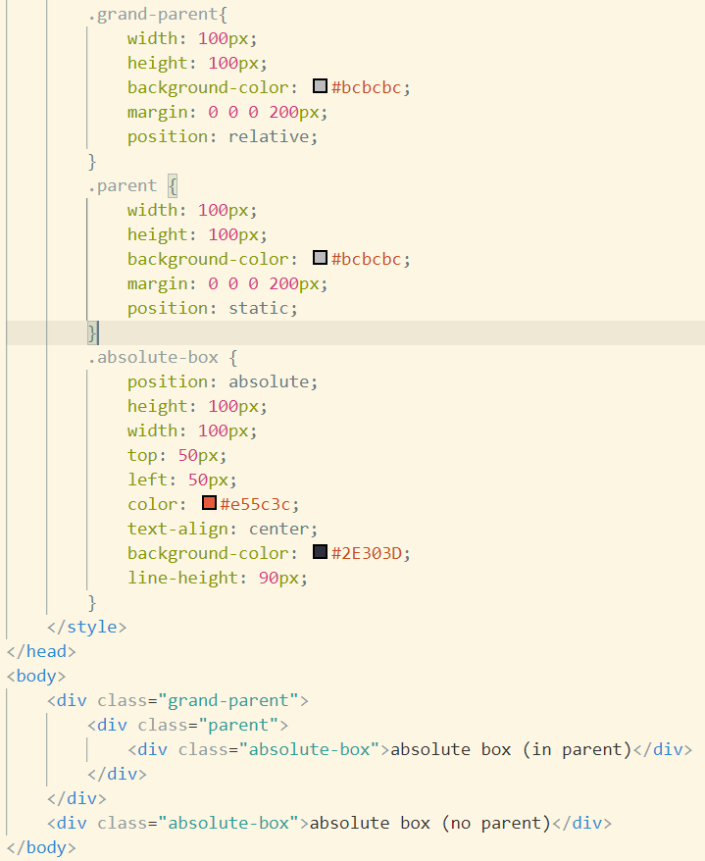
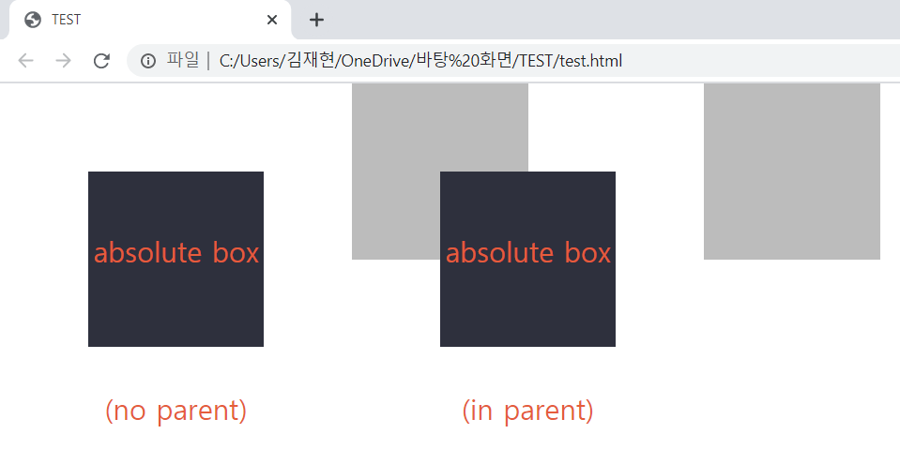
요소의 위치 정의
Sixth
Seventh
Eighth
Notes:
부모가 static인데 조상이 relative면 어떻게 될까요?
가장 가까운 position이 static이 아닌 조상 (부모)이 기준점이 됩니다.
이거는 그냥 넣어놓을테니 궁금하면 보세요 모르는거 생기면 질문!

Slide 21
요소의 위치 정의
Sixth
Seventh
Eighth
1.4 fixed (고정 위치)
부모 요소와 관계없이 브라우저의 viewport를 기준으로
좌표 속성을 사용하여 위치를 이동시킴
스크롤이 되더라도 화면에서 사라지지 않고 항상 같은 곳에 위치함
fixed 프로퍼티 선언 시, block 요소의 width는 inline 요소와 같이
content에 맞게 변화되므로 적절한 width를 지정하여야 함
Notes:
막 어디 인터넷 기사 들어가면 광고가 스크롤 내려도 그 자리에 계속 있잖아요? 그게 fixed에요

Slide 22
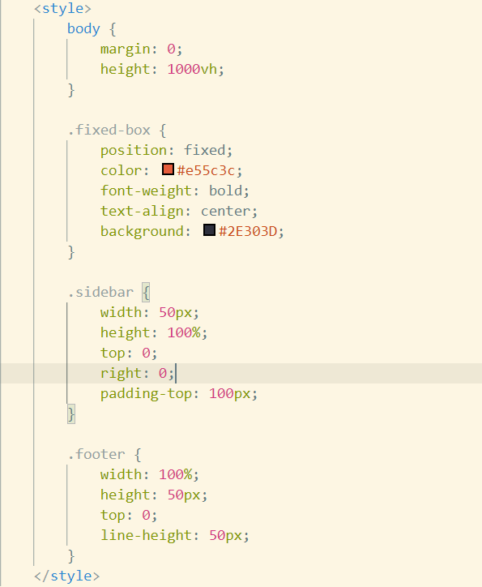
요소의 위치 정의
Sixth
Seventh
Eighth
1.4 fixed (고정 위치)
Notes:
해보면 됩니다
포지션을 fixed로 두고 top : 0; 으로 탑바를 만들었어요

Slide 23
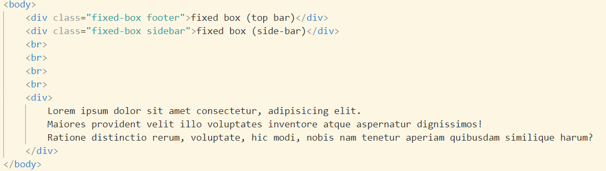
요소의 위치 정의
Sixth
Seventh
Eighth
1.4 fixed (고정 위치)
Notes:
스크롤 해보세요

Slide 24
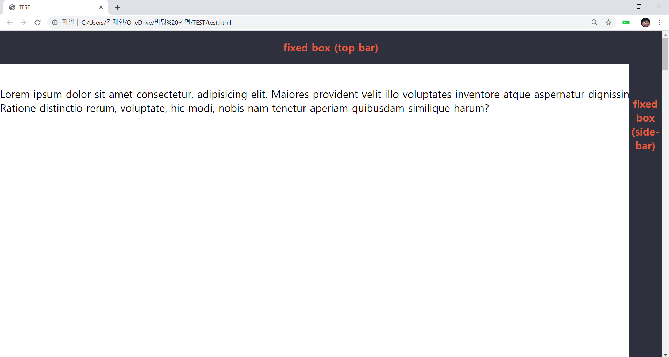
요소의 위치 정의
Sixth
Seventh
Eighth
1.4 fixed (고정 위치)
Notes:
^^..

Slide 25
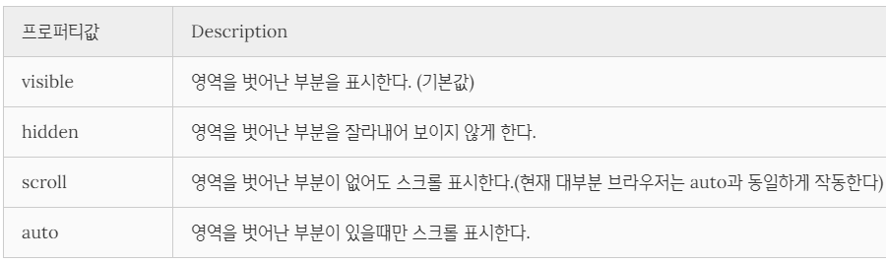
요소의 위치 정의
Sixth
Seventh
Eighth
2. overflow 속성
Notes:
overflow 프로퍼티는 자식 요소가 부모 요소의 영역를 벗어났을 때 처리 방법을 정의한다.
이거는 한번 해보시면 될거에요 그 div같은거에 영역 넘치게 해놓고 overflow 속성 적용해서 속성값 줘보시면 될거에요 *** width, height 속성
+ overflow-x 는 좌우로 조정 가능
+ overflow-y 는 상하로 조정 가능
Ex) 아까 탑바 예제에 overflow-y:hidden; 하면 스크롤이 안돼요

Slide 26
요소의 위치 정의
Sixth
Seventh
Eighth
여기까지.
쉬도록 합시다
질문 하고
수업에서 불편한 부분도 알려주세요
Notes:
SIXTH 끝

Slide 27
2020 아이왑 22기를 위한 CSS_3
END

